Slide 1
聚类 – K-means算法

Slide 2
内容
算法原理
K值的选取
算法优化
评估
优缺点
应用

Slide 3
K-Means聚类的目标
目标
对于给定的样本集，按照样本之间的距离大小，将样本集划分为K个簇。让簇内的点尽量紧密的连在一起，而让簇间的距离尽量的大。
无监督学习算法
无标签信息
发现数据本身所蕴含的结构

Slide 4
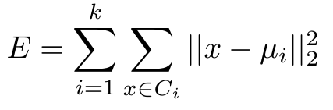
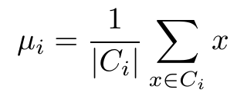
K-Means原理
假设簇划分为(C₁,C₂,…, C_{k})，则目标是最小化平方误差E:
其中𝜇_{i}是簇C_{i}的均值向量，有时也称为质心，表达式为：

Slide 5
K-means启发式方法
上述目标是个NP难问题，因此采用启发式迭代方法：
初始化：从样本中随机选取k个样本作为初始簇中心；
样本划分：将每个样本点划分到距离它最近的中心点所代表的簇中；
更新中心点：用各簇中所有样本的中心点替代原有的中心点；
重复步骤1和2，直到中心点不变或者达到预定迭代次数是，算法终止。

Slide 6
步骤图解
（a）原始数据（b）随机初始化中心店（c-f）两次迭代过程
http://stanford.edu/~cpiech/cs221/handouts/kmeans.html
Notes:
上图a表达了初始的数据集，假设k=2。在图b中，我们随机选择了两个k类所对应的类别质心，即图中的红色质心和蓝色质心，然后分别求样本中所有点到这两个质心的距离，并标记每个样本的类别为和该样本距离最小的质心的类别，如图c所示，经过计算样本和红色质心和蓝色质心的距离，我们得到了所有样本点的第一轮迭代后的类别。此时我们对我们当前标记为红色和蓝色的点分别求其新的质心，如图4所示，新的红色质心和蓝色质心的位置已经发生了变动。图e和图f重复了我们在图c和图d的过程，即将所有点的类别标记为距离最近的质心的类别并求新的质心。最终我们得到的两个类别如图f。当然在实际K-Mean算法中，我们一般会多次运行图c和图d，才能达到最终的比较优的类别。

Slide 7
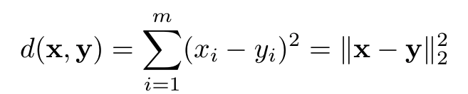
如何度量对象之间的距离？
欧几里得距离的平方：
样本点x与y均为m维向量

Slide 8
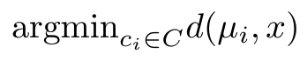
样本划分
假设c_{i} 是集合C的中心，那么每个样本被划分到与之距离最近的簇中：

Slide 9
更新中心点
重新计算中心点：平均所有分配到同一聚类中的样本点。

Slide 10
算法停止条件
所有样本点所属的中心点不再发生变化
达到最大迭代次数
算法可能收敛到一个局部最优

Slide 11
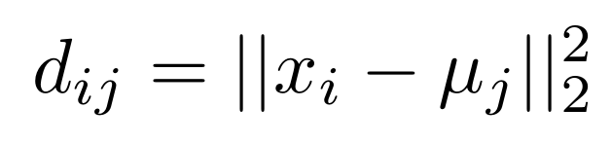
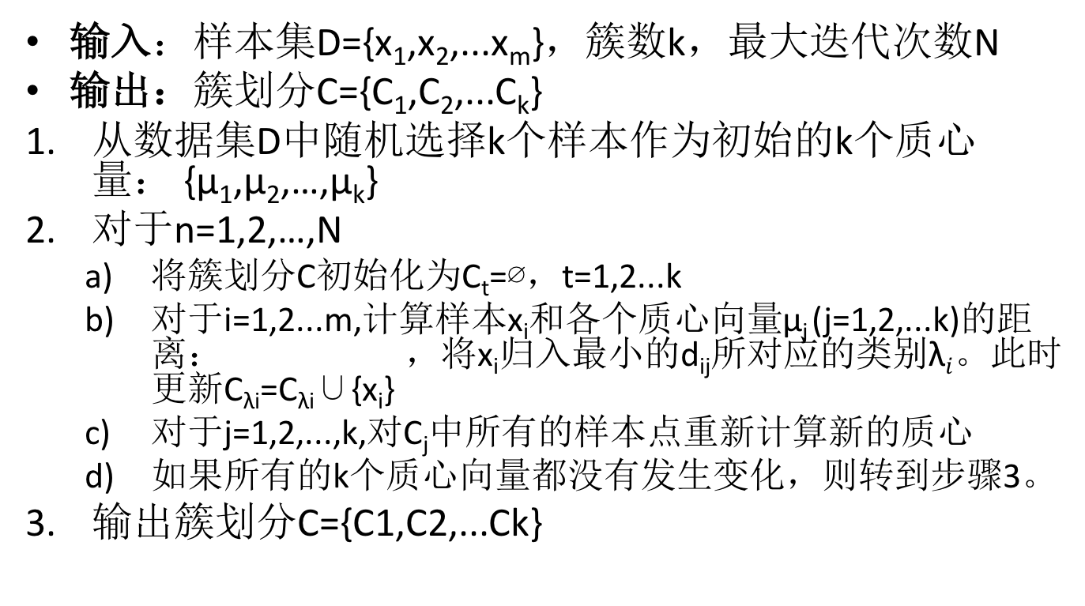
K-Means算法流程
输入：样本集D={x₁,x₂,...x_{m}}，簇数k，最大迭代次数N
输出：簇划分C={C₁,C₂,...C_{k}}
从数据集D中随机选择k个样本作为初始的k个质心量： {μ₁,μ₂,…,μ_{k}}
对于n=1,2,…,N
将簇划分C初始化为C_{t}=∅，t=1,2...k
对于i=1,2...m,计算样本x_{i}和各个质心向量μ_{j} (j=1,2,...k)的距离： ，将x_{i}归入最小的d_{ij}所对应的类别λ$i$。此时更新C_{λi}=C_{λi}∪{x_{i}}
对于j=1,2,...,k,对C_{j}中所有的样本点重新计算新的质心
如果所有的k个质心向量都没有发生变化，则转到步骤3。
输出簇划分C={C1,C2,...Ck}

Slide 12
K值的选择
一般方法
变换K值，比较样本点到聚类中点的平均距离
随着k值的增加，该指标显然在减小
极限情况是，当k等于样本点的个数时，该指标等于0
因此不能仅以此指标作为衡量标准
绘制该指标和k值的关系图，找出elbow point，即曲线降低率发生剧烈变化的点。

Slide 13
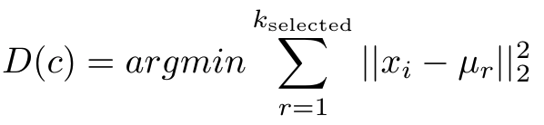
初始化优化
k个初始化的质心的位置选择对最后的聚类结果和运行时间都有很大的影响，因此需要选择合适的k个质心。如果仅仅是完全随机的选择，有可能导致算法收敛很慢。优化方法如下：
从输入的数据点集合中随机选择一个点作为第一个聚类中心μ₁；
对于数据集中的每一个点x_{i}，计算它与已选择的簇中心中最近簇中心的距离：
选择一个新的数据点作为新的聚类中心，选择的原则是：D(x)较大的点，被选取作为聚类中心的概率较大；
重复b和c直到选择出k个聚类质心；
利用这k个质心来作为初始化质心去运行标准的K-Means算法。

Slide 14
距离计算优化
在传统的K-Means算法中，在每轮迭代时，要计算所有的样本点到所有的质心的距离，这样会比较的耗时。那么，对于距离的计算有没有能够简化的地方呢？elkan K-Means算法的目标就是减少不必要的距离的计算。
elkan K-Means利用了两边之和大于等于第三边的三角形性质来减少距离的计算。
对于一个样本点x和两个质心μ_{j1}和μ_{j2}。如果预先计算出了这两个质心之间的距离D(j₁,j₂)，则一旦计算发现2D(x,j₁)≤D(j₁,j₂),立即就可以知道D(x,j₁)≤D(x,j₂)。此时不需要再计算D(x,j2)D(x,j2), 即省了一步距离计算。

Slide 15
评估指标
三种评估指标
Purity
Normalized mutual information
Rand index
Cluster 1
Cluster 2
Cluster 3
x
x
x
o
x
*
o
o
*
x
*
*
x
x
o
o
x
聚类集合 𝛀={w₁, w₂, …, w_{K}}, 标准答案类别集合C={c₁, c₂, …, c_{J}}，
w_{k} 表示簇k中的样本集合，c_{j} 表示标准类别j中的样本集合。

Slide 16
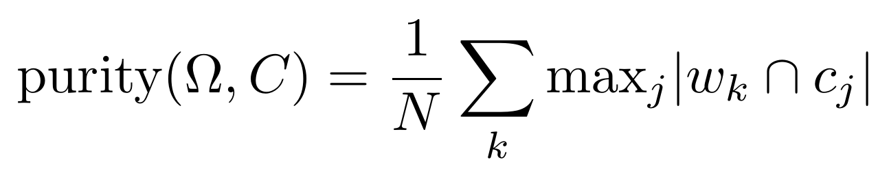
Purity
每个簇被分配一个标准答案类别，这个标准答案类别为该簇中样本出现次数最多的标准答案类别。Purity即为正确簇到标准答案类别中的样本数，除以N。
Cluster 1
Cluster 2
Cluster 3
Cluster1： x, 5
Cluster2： o, 4
Cluster3: *, 3
Purity = (5+4+3) / 17≈ 0.71
x
x
x
o
x
*
o
x
o
*
*
*
x
x
o
o
x
聚类集合 𝛀={w₁, w₂, …, w_{K}}, 标准答案类别集合C={c₁, c₂, …, c_{J}}，
w_{k} 表示簇k中的样本集合，c_{j} 表示标准类别j中的样本集合。
差的聚类结果purity趋近于0，好的聚类结果purity趋近于1。
但是当簇个数很大时，purity也会很大。
极端情况下，当每个样本一个簇时，purity为1。
因此不能采用purity来平衡聚类质量和簇个数。

Slide 17
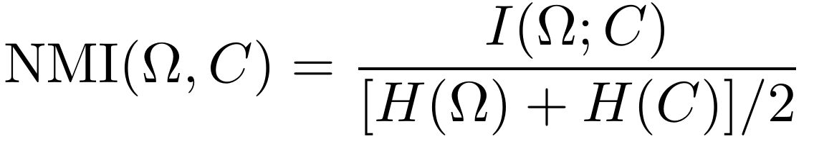
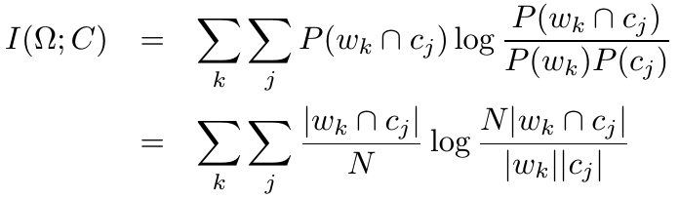
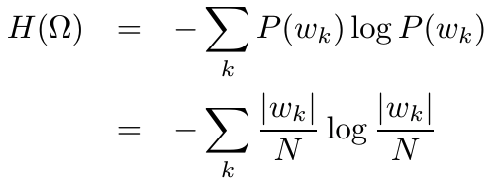
NMI
NMI: normalized mutual information,范化的互信息熵
I(𝛀; C) : 互信息熵; H(𝛀)：熵;
P(w_{k}) : 样本属于簇k的概率；P(c_{j}) : 样本属于标准答案类别j的概率；
P(w_{k} ∩ c_{j}): 样本同时属于簇k以及标准答案类别j的概率；
I(𝛀; C)=0表示聚类结果完全随机，聚类结果并没有引入任何额外的信息；
当𝛀与C完全一致时，I(𝛀; C)的值会比较大。但是当K=N时，即每个样本分到一个簇中， I(𝛀; C)的值最大。这样无法惩罚大的簇数量；
因此需要一个范化因子[H(𝛀)+ H(C)]/2 来增加簇增长带来的弊端，因为熵随着簇的增加而增加。当K=N时，熵达到最大值，NMI便会很低；
因此可以采用NMI对比不同簇数量下的聚类效果。
可以证明[H(𝛀)+ H(C)]/2 是I(𝛀; C) 的上界，因此NMI的值在0和1之间。

Slide 18
RI
RI: Rand Index
衡量N(N-1)/2对样本中，每对样本分到同一或不同簇的正确与错误性。
正例：属于同一标准答案类别的样本对
负例：不属于同一标准答案类别的样本对
TP：属于同一标准答案类别且分到同一簇的样本对个数；
TN: 不属于同一标准答案类别且没有分到同一簇的样本对个数；
FP：不属于同一标准答案类别但分到同一簇的样本对个数；
FN：属于同一标准答案类别但没有分到同一簇的样本对个数；
Precision = TP/(TP+FP)
分对的正例在所有分到同一簇的样本中所占的比例
Recall = TP/(TP+FN)
分队的正例在所有属于同一标准答案类别的样本中所占的比例
F1-score = 2 * Precision * Recall / (Precision + Recall)
平衡Precision和Recall
RI = (TP+TN) / (TP+FP+TN+TN)
分对样本数占所有样本的比例

Slide 19
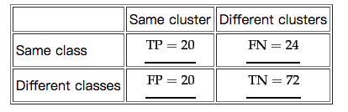
RI
Cluster 1
Cluster 2
Cluster 3
x
x
x
o
x
*
o
x
o
*
*
*
x
x
o
o
x
聚类集合 𝛀={w₁, w₂, …, w_{K}}, 标准答案类别集合C={c₁, c₂, …, c_{J}}，
w_{k} 表示簇k中的样本集合，c_{j} 表示标准类别j中的样本集合。
TP = C₅² + C₄² + C₃²+C₂² =20
TP+FP = C₆² + C₆² + C₅² =40
FP = 40-20=20
同理 FN=24， TN=72
Precision = 20/40 = 0.5
Recall = 20/44 ≈ 0.455
F1 = 2*0.5*0.455/(0.5+0.455) ≈ 0.476
RI = (20+72) / (20+20+24+72) ≈ 0.68

Slide 20
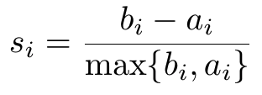
轮廓系数Silhouette Coefficient
如果用于评估的数据没有所属类别，那么一般采用轮廓系数来度量聚类质量。
将某一样本x_{i}与簇内所有点之间的平均距离看做是簇的内聚度a_{i}。
将样本x_{i} 与其最近簇中所有点之间的平均距离看作是与下一最近簇的分离度b_{i}。
将簇分离度与簇内聚度之差除以二者中较大者得到轮廓系数：
轮廓系数的值介于-1到1之间。若簇内聚度与分离度相等(b_{i}=a_{i})，则轮廓系数值为0。
b_{i} 衡量样本与其它簇内样本间的差异程度，而a_{i}衡量样本与簇内其它样本的相似程度。如果b_{i}≫a_{i}，可以近似得到一个值为1的轮廓系数。

Slide 21
优缺点
优点：
原理比较简单，实现也是很容易，收敛速度快。
聚类效果较优。
算法的可解释度比较强。
主要需要调参的参数仅仅是簇数k。
缺点：
K值的选取不好把握
只能发现球状簇
如果各隐含类别的数据不平衡，比如各隐含类别的数据量严重失衡，或者各隐含类别的方差不同，则聚类效果不佳。
采用迭代方法，得到的结果只是局部最优。
对噪音和异常点比较敏感。

Slide 22
K-means的应用
数据描述
现有1999年全国31个省份城镇居民家庭平均每人全年消费性支出的八个主要变量数据，这八个变量分别是：食品、衣着、家庭设备用品及服务、医疗保健、交通和通讯、娱乐教育文化服务、居住以及杂项商品和服务。利用已有数据，对31个省份进行聚类。
实验目的
通过聚类，了解1999年各个省份的消费水平在国内的情况。
技术路线：sklearn.cluster.Kmeans

Slide 23
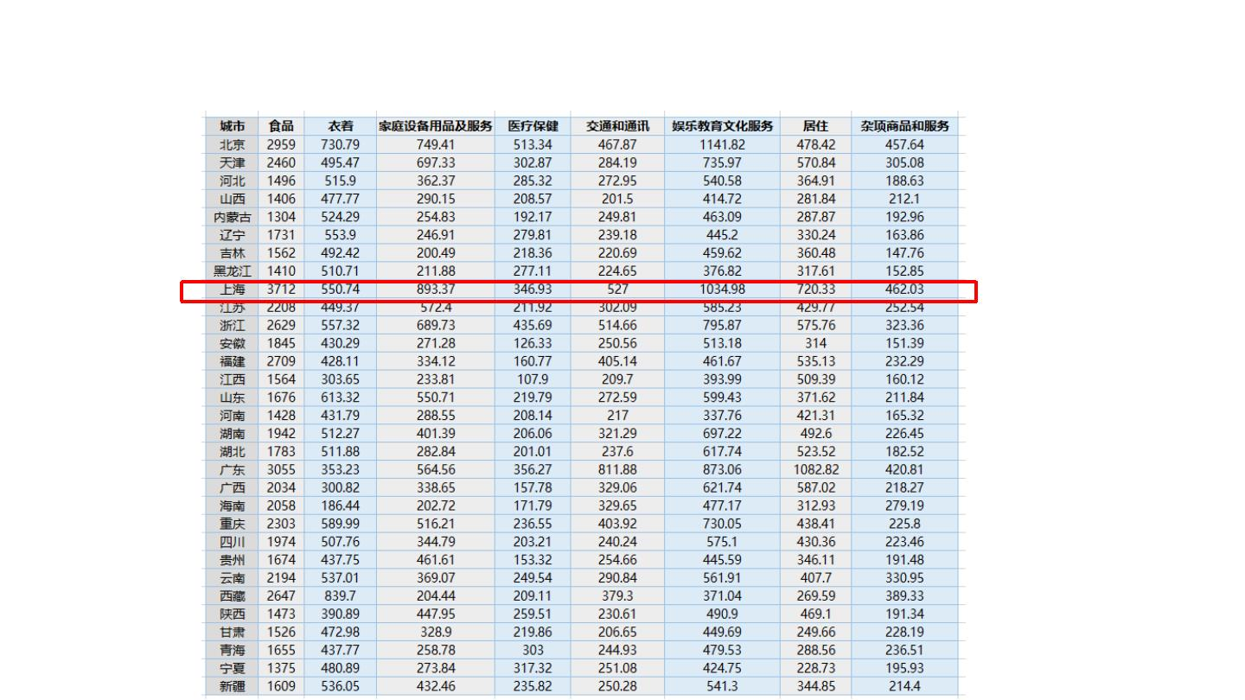
数据实例
1999年全国31个省份城镇居民家庭平均每人全年消费性支出数据

Slide 24
实验
1.使用pandas读取数据
import pandas as pd
df = pd.read_csv("city.csv")
# The first column is city name, others are attributes
data = df.iloc[:,1:]
city_name = df.iloc[:,0]

Slide 25
2. 创建K-means算法实例，并进行训练，获取标签。
from sklearn.cluster import Kmeans
cluster_num = 4
# Create a kmeans model on our data, using 2 clusters. random_state helps ensure that the algorithm returns the same results each time.
kmeans_model = KMeans(n_clusters= cluster_num, random_state=1)
# training process
clustering_result = kmeans_model.fit(data)
# These are our fitted labels for clusters.
labels = kmeans_model.labels_

Slide 26
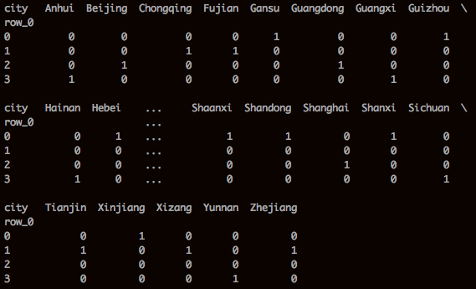
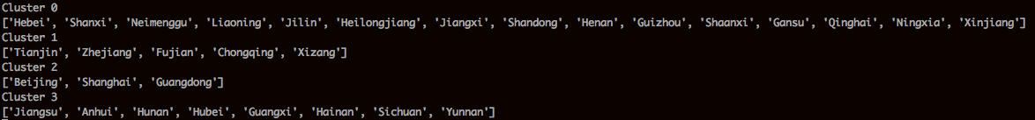
3. 输出聚类结果
# print clusters and the corresponding city names by pandas’ libraries
print(pd.crosstab(labels, city_names))
从结果可以看出消费水平相近的省市聚集在了一类，例如消费最高的“北京”“上海”“广东”聚集在了消费最高的类别。
# Group the city names according to their cluster labels, and print the relationships
group_city_names = [ [] for i in xrange(cluster_num)]
for i in xrange(len(labels)):
label = labels[i]
group_city_names[label].append(city_names[i])
for i in xrange(cluster_num):
print "Cluster", i
print group_city_names[i]

Slide 27

4. 聚类结果量化评估
数据本身不存在标准答案类别，采用轮廓系数进行评估
from sklearn import metrics
print('Silhouette Coefficient: %0.3f' % metrics.silhouette_score(data, labels))

Slide 28
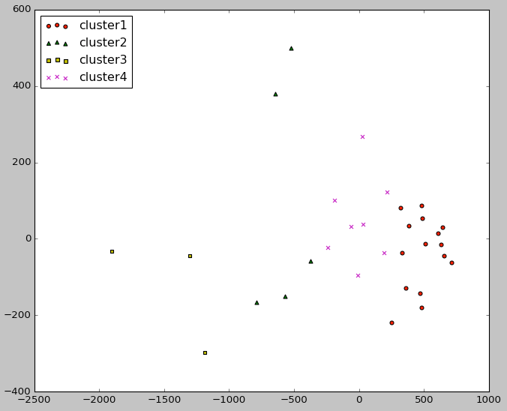
5. 聚类结果可视化
from sklearn.decomposition import PCA
import matplotlib.pyplot as plt
import numpy as np
# Turn the data into two columns with PCA
pca = PCA(cluster_num)
pca_data = pca.fit_transform(df.iloc[:,1:])
# Group the pca dataset according to their cluster labels
group_pcas = [ [] for i in xrange(cluster_num)]
for i in xrange(len(labels)):
label = labels[i]
group_pcas[label].append(pca_data[i])
# Plot the group of dataset
fig = plt.figure()
ax = fig.add_subplot(1,1,1,axisbg="1.0")
colors = ['r', 'g','y','m']
markers = ['o', '^', 's', 'x']
legends = ['cluster1', 'cluster2', 'cluster3', 'cluster4']
for i in xrange(cluster_num):
array = np.asarray(group_pcas[i])
ax.scatter(x=array[:,0], y=array[:,1], marker=markers[i], c=colors[i], label=legends[i])
plt.legend(loc=2)
plt.show()

Slide 29
代码及数据
代码
Kmeans.py
数据
city.csv

